Slide 1
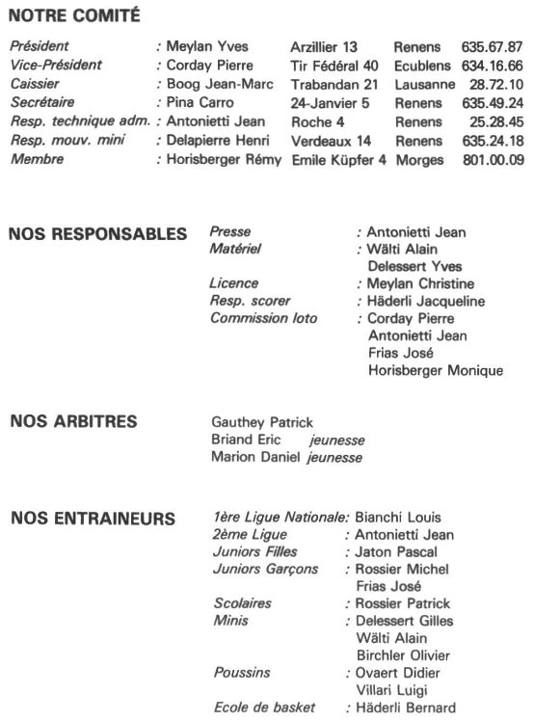
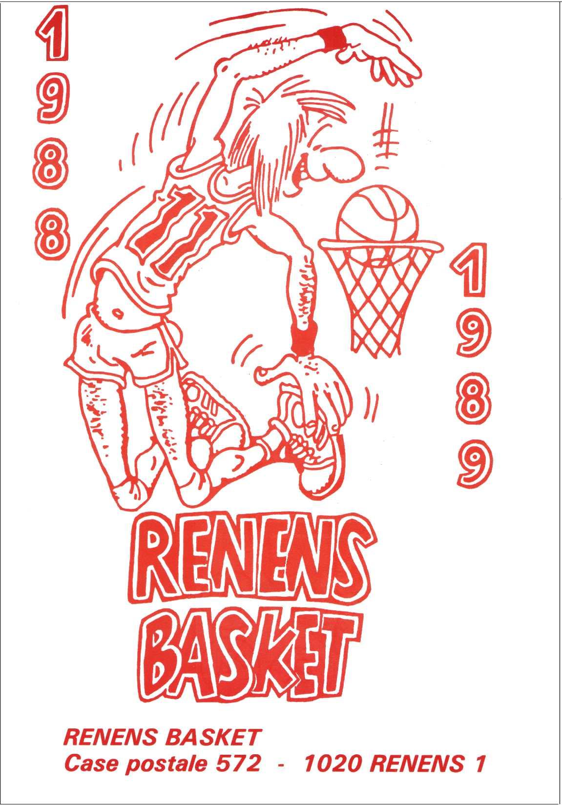
Renens I 1ère Ligue nationale
1988
1989

Slide 2
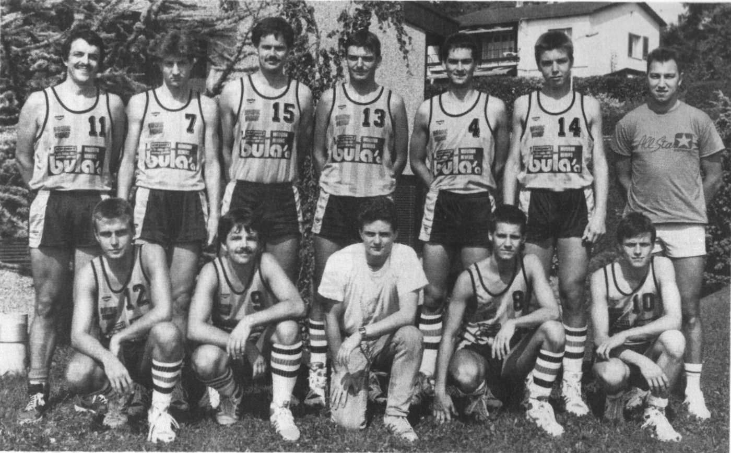
Renens I 1ère Ligue nationale
1988
1989
B. Haederli
B. Kostalic
M. Rossier
J-M Boog
Y. Meylan
D. Marion
L. Bianchi
Entraîneur
L. Bianchi
Entraîneur
P. Jaton
P. Rossier
G. Delessert
D. Ovaert
Y. Delessert

Slide 3
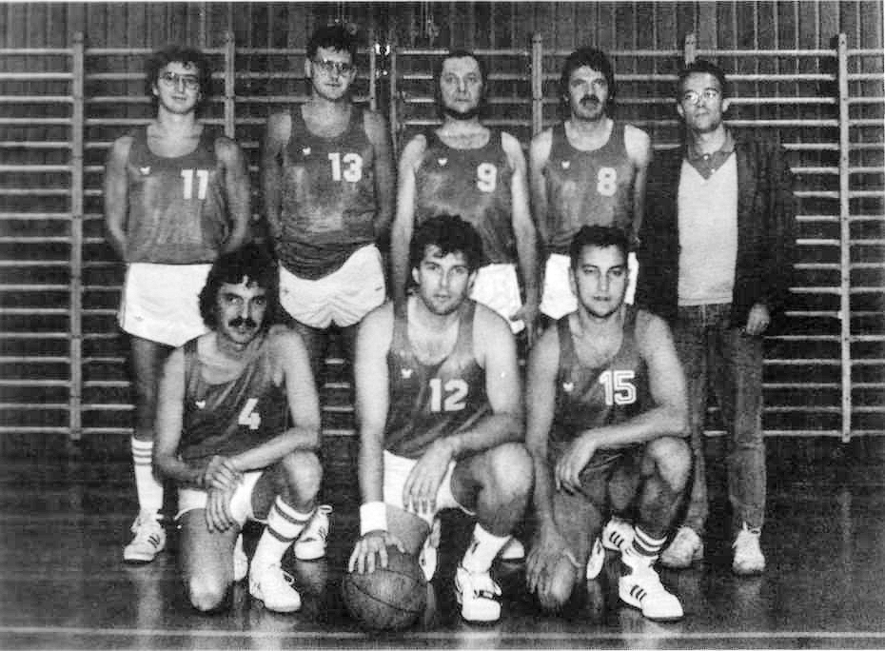
Renens II 2ème Ligue
1988
1989
B. Valette
G. Descloux
J. Antonietti
R. Horisberger
J. Frias
P. Corday
M. Orellana
L. Bianchi

Slide 4
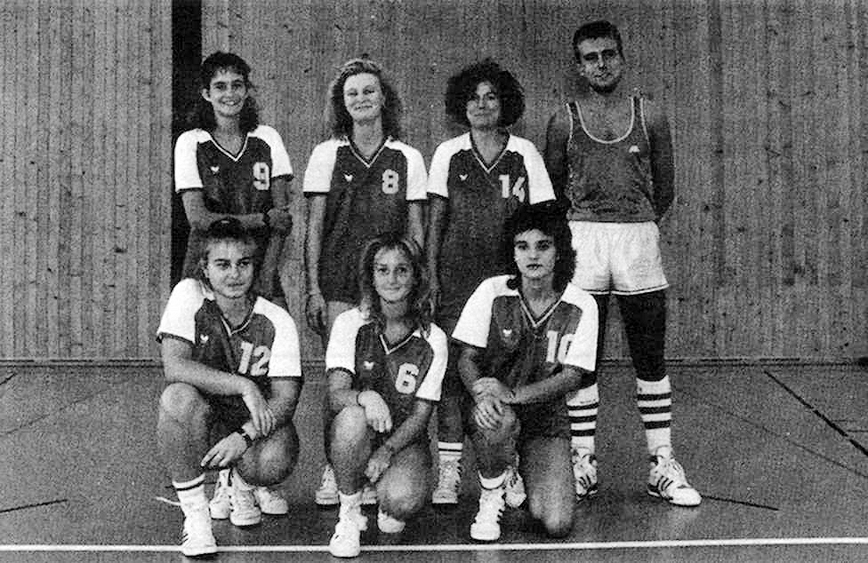
Juniors Féminine
1988
1989
N. Desponds
C. Polli
S. Sarqueda
P. Jaton
Ch. Palmieri
C. Kokot
P. Carro

Slide 5
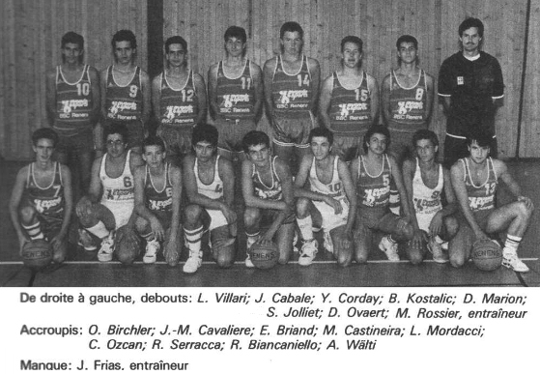
Juniors
1988
1989

Slide 6
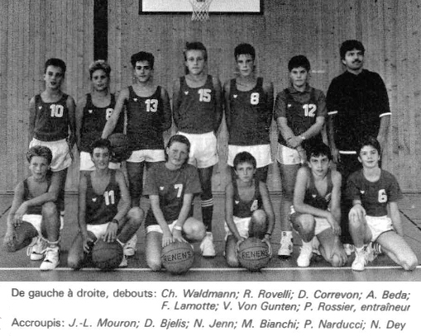
Scolaires
1988
1989

Slide 7
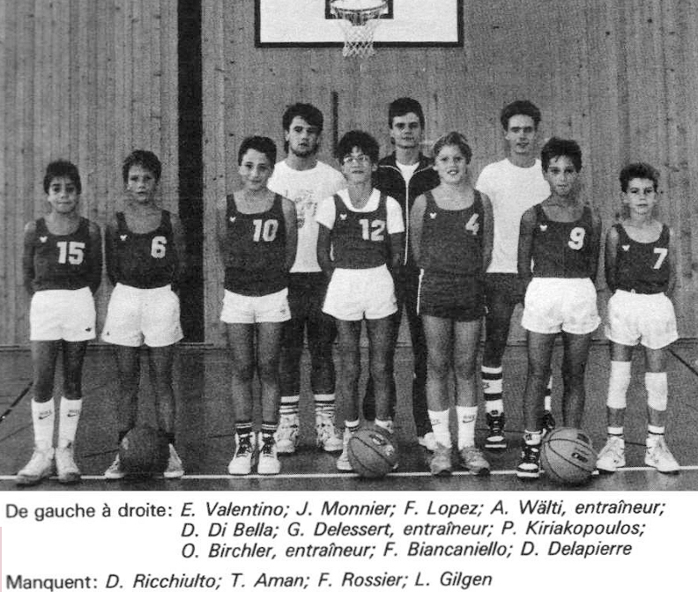
Minimes
1988
1989

Slide 8
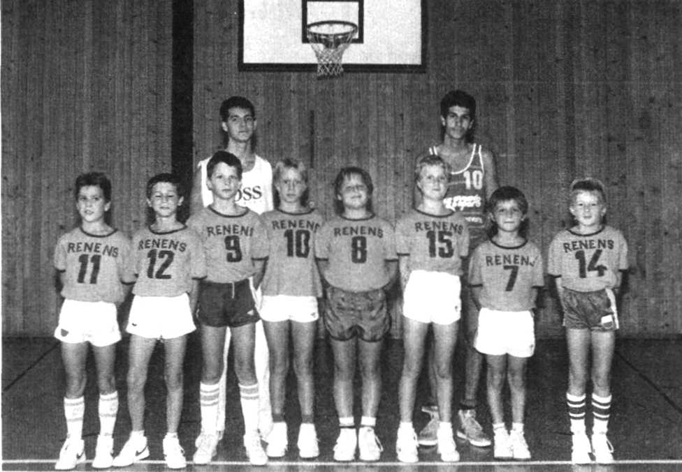
Poussins
1988
1989
D. Ovaert
Entraîneur
L. Villari
Entraîneur
P. Kiriakopoulos
A. Taradellas
Y. Antonietti
A. Maurer
J. Troyon
F. Vuilleumier
G. Cerruti
C. Plocek

